Slide 1
Truyền thông nối tiếp USART
Universal Synchronous/Asynchronous Receiver/Transmitter
Trao đổi thông tin giữa Vi điều khiển với các thiết bị như: Máy tính, GSM, GPS, Zigbee, Bluetooth, wifi…
Truyền thông song song dù có tốc độ cao nhưng tiêu tốn tài Nguyên VĐk

Slide 2
Một số khái niệm cơ bản
Baudrate: Số bit truyền được trong 1s, ở truyền nhận không đồng bộ thì ở các bên truyền và nhận phải thống nhất Baudrate. Các thông số tốc độ Baudrate thường hay sử dụng 1200, 2400, 4800, 9600, 14400, 19200, 38400, 56000, 57600, 115200.
Frame: Khung truyền của 2 bên cần được cấu hình giống nhau. Khung truyền quy định số bit trong mỗi lần truyền, bit bắt đầu “Start bit”, các bit kết thúc (Stop bit), bit kiểm tra tính chẵn lẻ (Parity), ngoài ra số bit quy định trong một gói dữ liệu cũng được quy định bởi khung truyền.

Slide 3
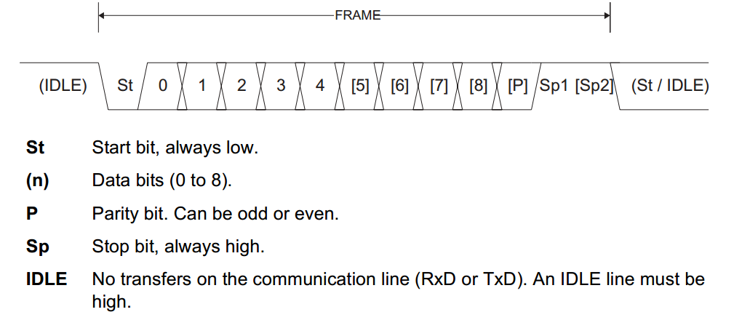
Frame Format

Slide 4
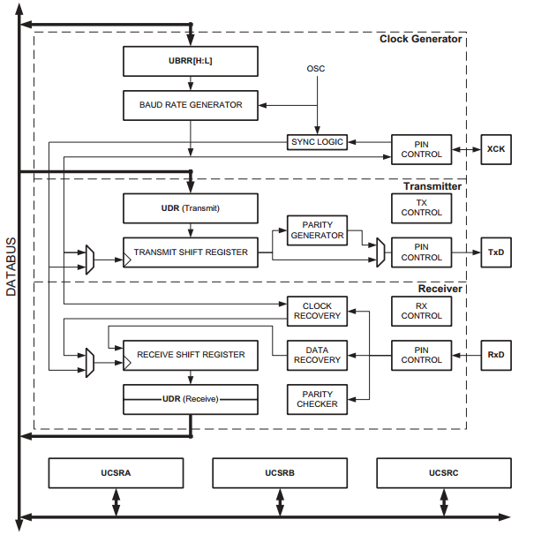
Cấu trúc phần cứng USART (AVR/ATMega32)

Slide 5
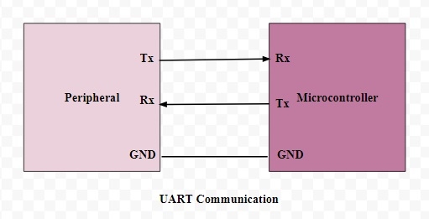
Giao diện ghép nối

Slide 6
Các thanh ghi sử dụng
Thanh ghi mode/cấu hình: UBRR (UBRRL + UBRRH)_chọn tốc độ truyền. UCSRC (URSEL = 1, UMSEL = 0_không đồng bộ, = 1_đồng bộ, UPM1:0_Parity mode, USBS_1/2 stop bit, UCSZ1:0_Kích thước dữ liệu truyền nhận). UCSRA (U2X_nhân đôi Baudrate).
Thanh ghi điều khiển: UCSRB (RXEN/TXEN_cho phép truyền nhận dữ liệu, RXCIE_cho phép ngắt khi nhận).
Thanh ghi trạng thái: UCSRA (Cờ RXC/TXC, bit UDRE = 1 cho phép truyền dữ liệu
Thanh ghi dữ liệu: UDR_USART Data Register

Slide 7
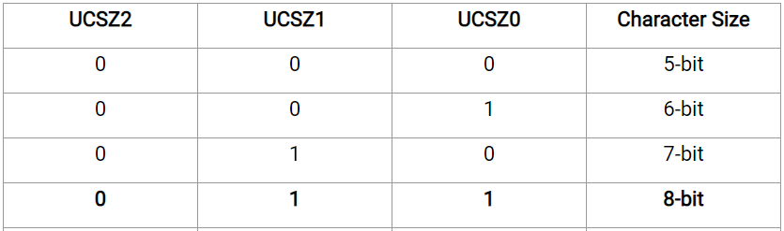
Chọn kích thước dữ liệu mỗi lần truyền
Chọn tốc độ truyền

Slide 8
Cấu hình USART
Cho phép truyền nhận dữ liệu (thanh ghi UCSRB)
Định nghĩa khung truyền/chọn kích thước dữ liệu mỗi lần truyền (thanh ghi UCSRC)
Cài đặt tốc độ truyền (thanh ghi UBRR)

Slide 9
Truyền / Nhận một ký tự (một khung truyền)
Quá trình truyền: Đợi bộ đệm truyền dữ liệu trống bằng cách giám sát bit UDRE = 1. Sau đó đặt dữ liệu cần truyền vào thanh ghi dữ liệu (UDR).
Quá trình nhận: Đợi quá trình nhận dữ liệu hoàn tất (RXC = 1). Sau đó đọc dữ liệu từ thanh ghi dữ liệu (UDR).

Slide 10
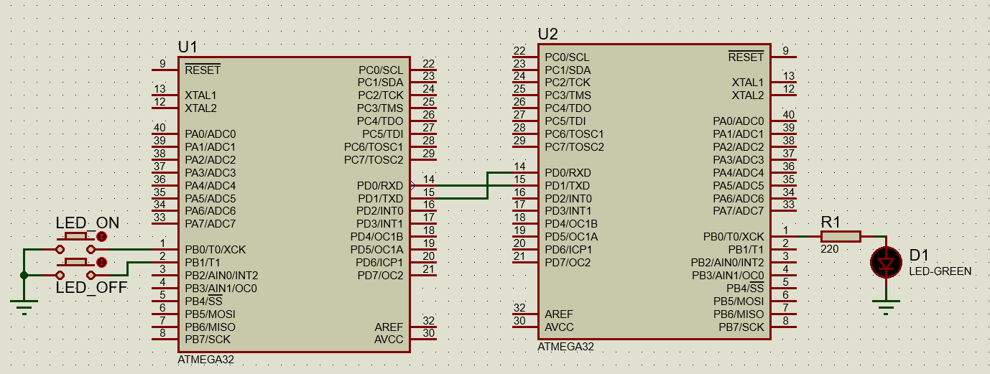
Bài toán
Ghép nối 2 vi điều khiển (ATMega32)

Slide 11
Code + MÔ PHỎNG
Atmel Studio + Proteus

